Slide 1
INSTALLER 2016 SERVEUR ET BOOTER SUR VHD en physique.

Slide 2
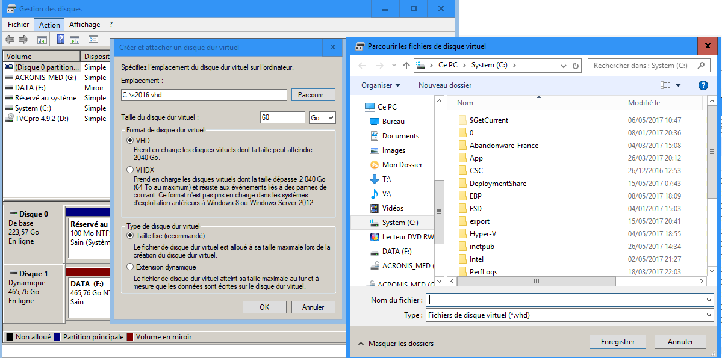
1. Créer un nouveau disque virtuel de 60Go a la racine du disque c:

Slide 3
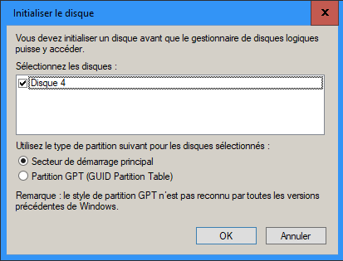
Patienter pendant la création du vhd puis Initialiser celui-ci.
1. Patienter pendant la création du VHD
2. Clic-droit sur le disque virtuel puis sélectionner « initialiser le disque ».
3. Sélectionner le mode MBR pour PC BIOS et GPT pour EFI
Valider en appuient sur « ok »

Slide 4
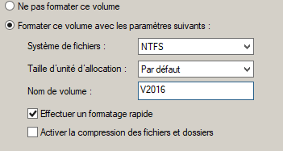
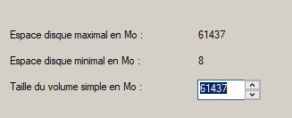
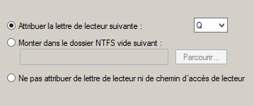

Slide 5
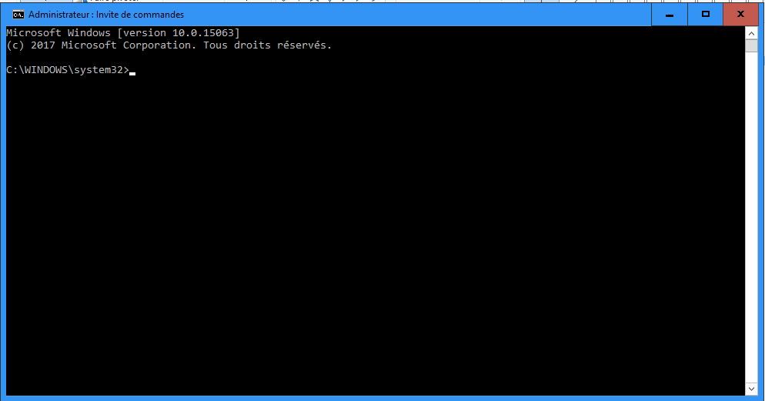
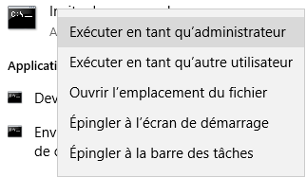
EXECUTER CMD.exe en tant qu’administrateur

Slide 6
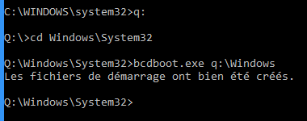
Application et l’image d’installation et configuration boot
Appliquer l’image .wim ou .esb du cd d’installation de Windows serveur 2016 :
Dism /Apply-Image /ImageFile:E:\sources\install.wim /index:2 /ApplyDir:q:\
Pour connaitre le numéro d’indexe utiliser « dism /get-wiminfo /wimfile:e:\sources\install.wim
Configurer le chargeur de démarrage pour ajouter le nouveau Windows
« q: » puis « cd windows\system32 » et pour finir « bcdboot.exe q:\Windows

Slide 7
